Slide 1
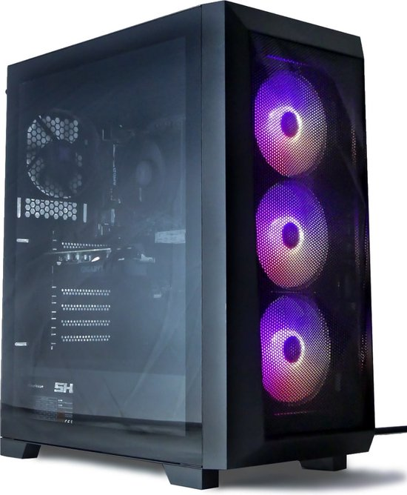
: PC Samenstellen

Slide 2

Kiezen
Je kon kiezen tussen
1.Alledaags kantoorwerk en studieactiviteiten
2.Gaming en multimedia-entertainment
3.Basis grafisch ontwerp en videobewerking
Ik heb gekozen voor 2 dus een Gaming en multimedia-entertainment computer.

Slide 3
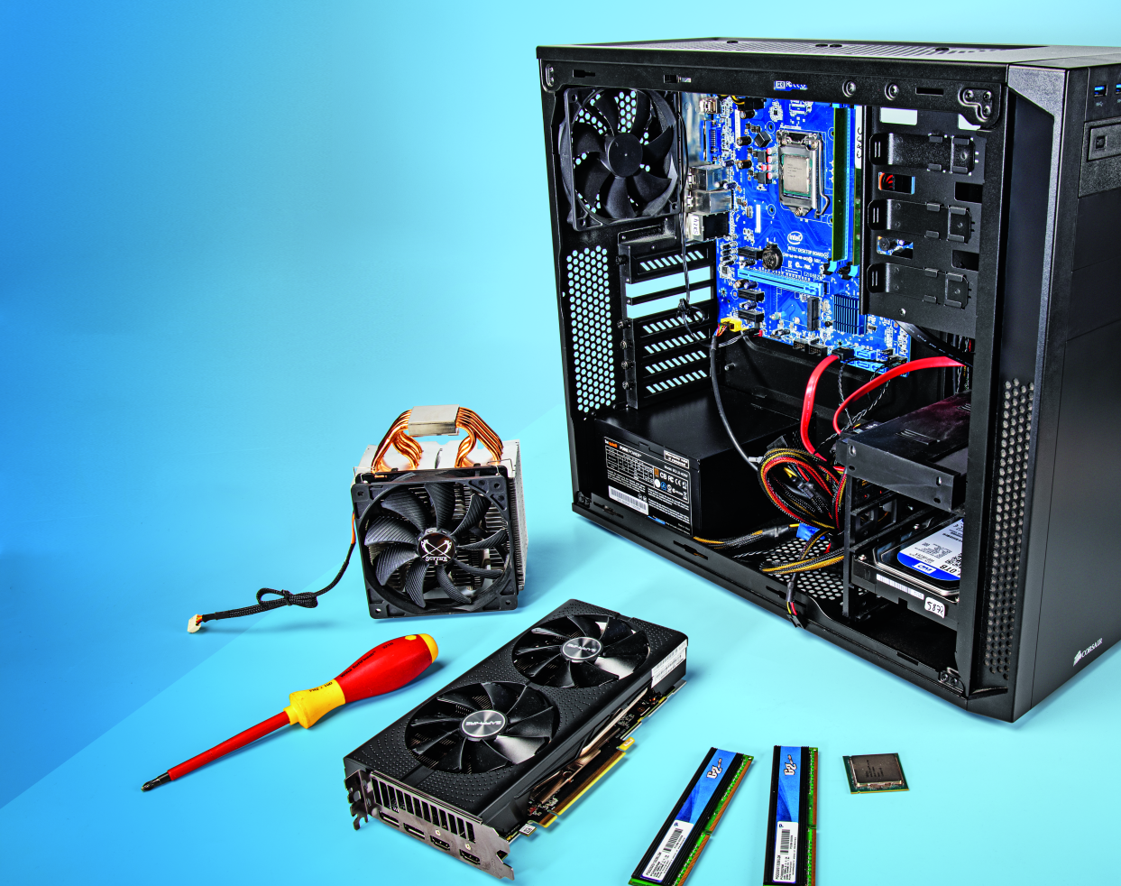
Componenten
Ik heb gekozen voor:
Samsung 980 1TB M.2 (SSD) Intel Core i7 10700F (Intel Core I7)
Seagate HDD 3.5" 2TB ST2000DM008 Barracuda (RAM)
GIGABYTE GeForce RTX 3070 Ti Vision OC 8G (grafische kaart) Fractal Design Define 7 Compact midi tower (behuizing)
Heatbooster Single radiator (ventilator)
System Power 10 550W PSU (voeding)
Asrock Z790 NOVA WIFI moederbord(moederbord)

Slide 4

De gekozen componenten zijn geschikt:
Door de SSD is het sneller dan hard drive.
De 16 GB is genoeg voor de SSD.
De SSD gaat goed samen met de 32 GB RAM want RAM moet het dubbele GB hebben van de SSD.
Intel Core I7 zie je ook bij anderen computers met bijna de zelfde Specs.
De gekozen Grafische kaart heeft hele goeden Specs en is actueel.
De maten passen allemaal in de behuizing en heeft de goeden aansluitingen.
Goed geschikten krachtige ventilator.
Geschikte voeding.
Zeer goed geschikt game moederbord dat er goed bij past.

Slide 5

Budget
Het budget is 1500 euro

Slide 6

De kosten van de samengestelde pc
Samsung 980 1TB M.2 (SSD) = 63,90 Intel Core i7 10700F (Intel Core I7) = 199,00
Seagate HDD 3.5" 2TB ST2000DM008 Barracuda (RAM) = 61,90
GIGABYTE GeForce RTX 3070 Ti Vision OC 8G (grafische kaart) = 599,00 Fractal Design Define 7 Compact midi tower (behuizing) = 99,00
Heatbooster Single radiator (ventilator) = 44,95
System Power 10 550W PSU (voeding) = 59,90
Asrock Z790 NOVA WIFI moederbord (moederbord) = 349,00
Totaal kosten is 1476,65

Slide 7
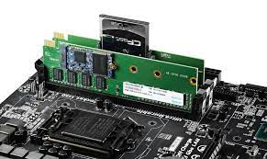
Uitbreidbaarheid:
Later meer RAM en SSD geheugen te kopen (bijvoorbeeld 4tb RAM en 2tb SSD.
Door een beteren Intel Core aanschaffen bijvoorbeeld (I9 of I11 of hoger).
Extra ventilator.
Of een beteren grapische kaart.

